Slide 1

Określenie wpływu modyfikujących czynników genetycznych i środowiskowych na ryzyko zachorowania i przeżycia pacjentów z nowotworami.
Nowoczesna diagnostyka genetycznej predyspozycji do chorób oraz ich skutecznego leczenia.

Slide 2
Nowotwory
W Polsce, podobnie jak na świecie, obserwuje się ciągły wzrost zachorowań na nowotwory.
Istotną częścią skutecznego zapobiegania, a w przypadku już chorych, efektywnego leczenia jest identyfikacja czynników, które mogą przyczyniać się do zachorowania.

Slide 3
Nowotwory w Polsce
167 446 zachorowań w 2018
(wg. Krajowego Rejestru Nowotworów)
  83 570 mężczyźni
  83 876 kobiety
101 391 zgonów
prognoza na najbliższe lata
  180 000 zachorowań
  120 000 zgonów

Slide 4
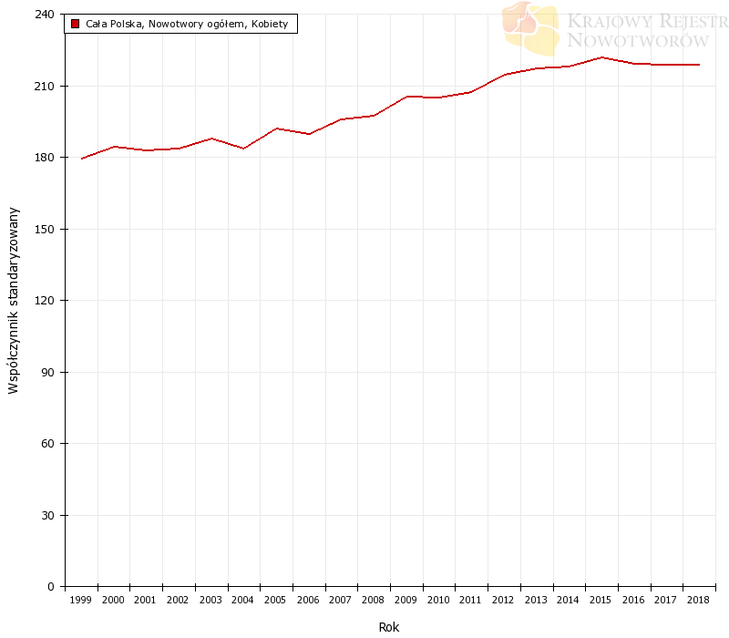

Slide 5
Czynniki ryzyka
dziedziczność
wiek
styl życia
(m. in. czynniki hormonalne, dietetyczne, palenie papierosów)
skażenie środowiska naturalnego
wirusy i bakterie

Slide 6
Nowotwory złośliwe
powstają w wyniku genetycznie uwarunkowanej predyspozycji oraz, w różnym stopniu, wpływu czynników środowiskowych
czynniki genetyczne są odpowiedzialne za predyspozycję jednogenową i wielogenową, „wysoką” oraz „umiarkowaną”
szacuje się, że około 30% wszystkich nowotworów powstaje w wyniku wysokiej, genetycznie uwarunkowanej predyspozycji
w zależności od rodzaju uszkodzeń i miejsca uszkodzenia DNA różny jest typ dziedziczenia oraz charakterystyka rodowodowo-kliniczna.

Slide 7
Ocena ryzyka zachorowania
Na ryzyko zachorowania wpływają:
  Rodzaj mutacji
    mutacja patogenna o wysokiej penetracji
    zmiana niskiej/umiarkowanej penetracji
  Czynniki środowiskowe oraz geny modyfikujące ryzyko
    Pomiędzy populacjami
    W obrębie populacji

Slide 8
Diagnostyka molekularna
identyfikacja zaburzeń genów
ocena ryzyka zachorowania (predyspozycji)
zastosowanie profilaktyki
wczesna diagnostyka
rokowanie
ukierunkowane leczenie
Skuteczna diagnostyka jest niezbędna do identyfikacji osób z grup ryzyka zachorowania na nowotwory

Slide 9
Konieczne jest przeprowadzenie badań na dużych grupach pacjentów z uwzględnieniem wpływu czynników genetycznych i środowiskowych:
Stworzenie unikalnych w skali światowej rejestrów - kohort prospektywnych osób zdrowych
z uwarunkowanym genetycznie ryzykiem zachorowania na nowotwory oraz chorych na raka wraz z danymi klinicznymi i próbkami biologicznymi (krew, mocz). Analizy przeprowadzone na w/w kohortach pozwolą na identyfikację oraz ocenę wpływu czynników genetycznych
i środowiskowych modyfikujących ryzyko zachorowania oraz przeżycie pacjentów
ze zdiagnozowana chorobą nowotworową.

Slide 10
Stworzenie unikatowego testu genetycznego dla populacji polskiej, który umożliwi wykrywanie wszystkich znanych mutacji występujących w populacji polskiej, związanych ze zwiększoną predyspozycją do zachorowania na nowotwory oraz inne choroby nienowotworowe uwarunkowane genetycznie. Powyższy test pozwoli na szybką i skuteczną identyfikację osób z grup ryzyka zachorowania w celu zapobiegania, wczesnego wykrywania i skutecznego leczenia.
Stworzenie testu opartego o analizę zmian genetycznych oraz ocenę ekspresji wybranych białek w guzie, w celu określania optymalnej chemioterapii w leczeniu pacjentek z rakiem piersi.

Slide 11
Wyniki?

